Slide 1
আসসালামু আলাইকুম

Slide 2
শুভেচ্ছা ও স্বাগতম

Slide 3
শিক্ষক পরিচিতি
মোঃজাকারিয়া
সহকারী মৌলভী
কাঁঠালবাড়ী মোস্তাফিয়া ফাজিল মাদ্রাসা।

Slide 4
পাঠ পরিচিতি
আল আকায়েদ ওয়াল ফিকহ
দাখিল ৮ম শ্রেণী
তৃতীয় অধ্যায়
পাঠঃ – ১ ও ২
পৃষ্ঠা নম্বরঃ – ২০৩ থেকে ২০৪

Slide 5
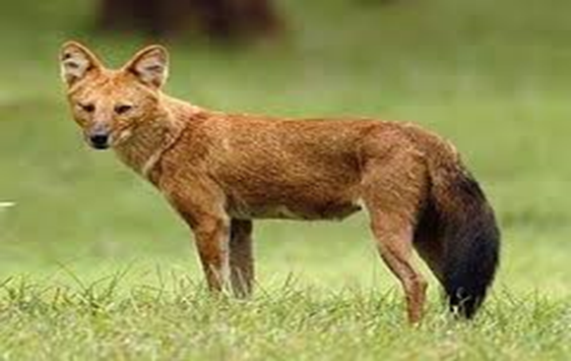
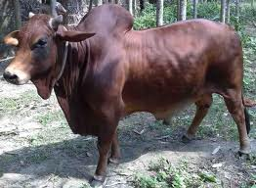
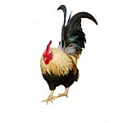
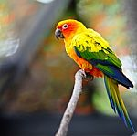
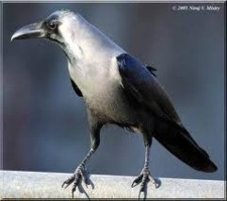
এসো নিচের ছবিগুলো দেখে মুখেমুখে বলার চেষ্টা করিঃ
শিয়াল
ষাঁড়
ছাগল
হাতি
মোরগ
বিড়াল
কাক
হাঁস
টিয়া

Slide 6
মরা/ মৃত পশু/ পাখি/ প্রাণীর গোস্ত
হাঁসের গোস্ত
শেয়ালের গোস্ত
মাছ
মরা মুরগির গোস্ত
এগুলো হালাল ও হারাম খাদ্যের নাম
এগুলো কি বিষয়ের নাম?

Slide 7
আজকের পাঠ
হালাল ও হারাম

Slide 8
শিখন ফল
এই পাঠ শেষে শিক্ষার্থীরা............
 হালাল শব্দের অর্থ কি তা বলতে পারবে।
 হারাম শব্দের অর্থ কি তা বলতে পারবে।
 হালাল ও হারাম খাদ্যের মধ্যে পাথর্ক্য বলতে পারবে।
 মানব জীবনে হালাল ও হারাম এর গুরুত্ব বিশ্লেষণ করতে পারবে।

Slide 9
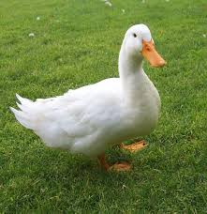
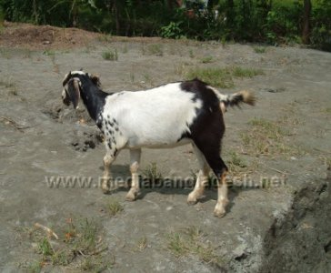
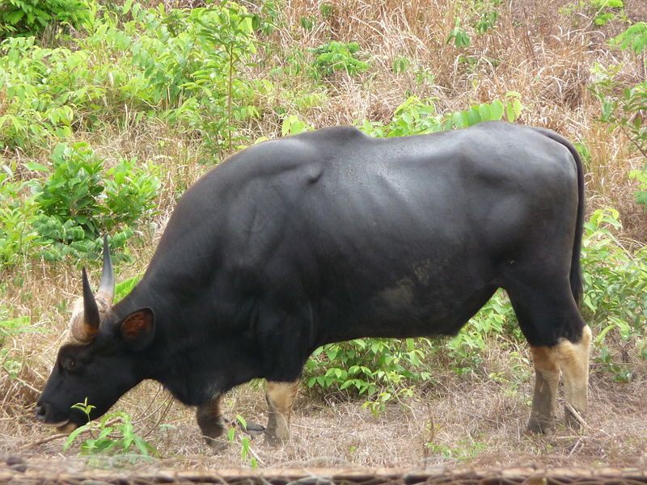
কোন কোন প্রাণীর গোস্ত খাওয়া হালাল ?
বক
হাঁস
ছাগল
গরু

Slide 10
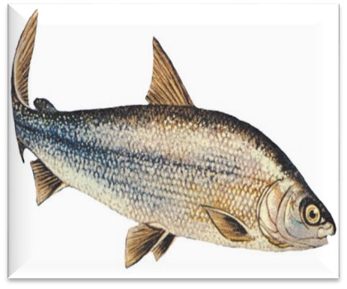
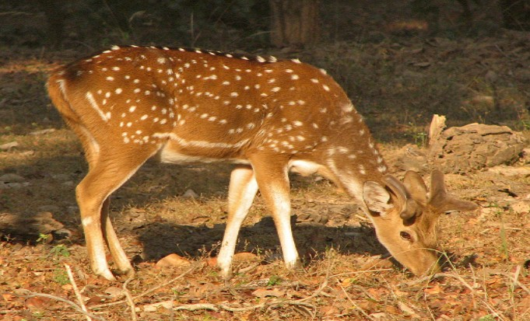
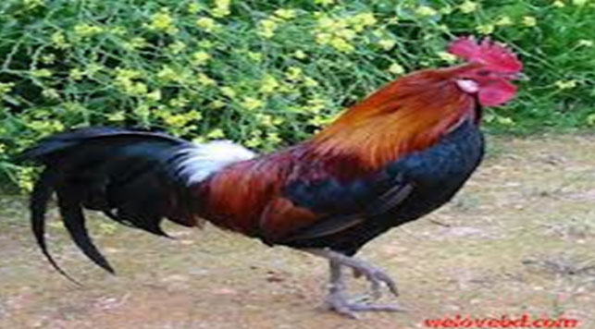
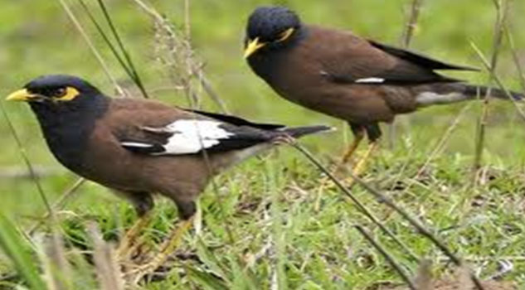
হরিণ
মাছ
মোরগ
সারস

Slide 11
হালাল শব্দের অর্থ কি?
হালাল শব্দের অর্থ বৈধ, সিদ্ধ, আইনানুগ বা অনুমোদিত।
হালাল বিষয়ের সংজ্ঞাঃ
যে সকল কথা, কাজ, বস্তু বৈধ হওয়া কুরআন সুন্নাহর দ্বারা স্পষ্ট ভাবে প্রমাণিত তাকে হালাল বলে।
হালাল প্রাণীর সংজ্ঞাঃ
যে সকল পশু/পাখি/প্রানির নখ/থাবা দ্বারা শিকার ধরে খায় না তাদের গোস্ত খাওয়া হালাল।

Slide 12
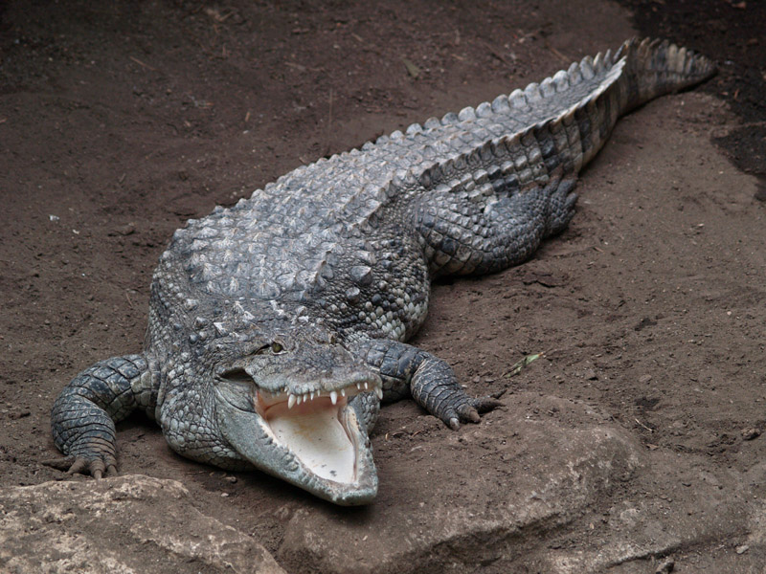
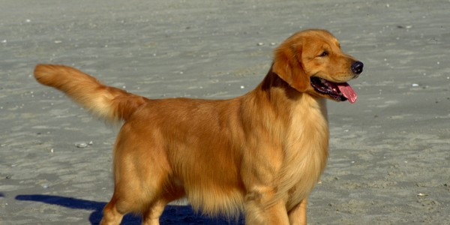
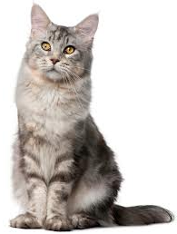
কোন কোন প্রাণীর গোস্ত খাওয়া হারাম?
কুকুর
কুমির
শেয়াল
বিড়াল

Slide 13
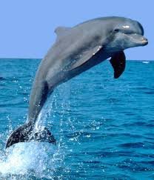
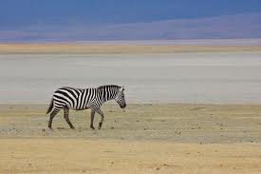
ডলফিন
ঘোড়া
জেব্রা
শকুন

Slide 14
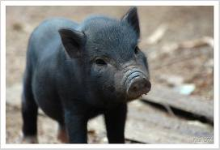
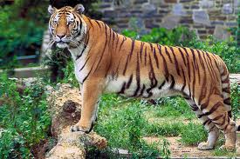
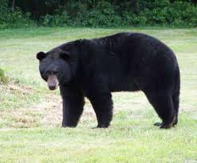
কচ্ছপ
শূকর
ভাল্লুক
বাঘ

Slide 15
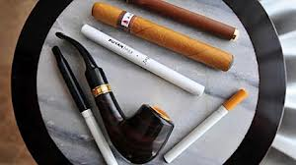
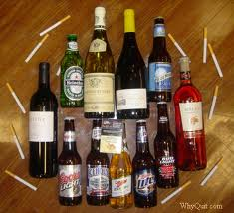
ধুমপান
মদ

Slide 16
হারাম শব্দের অর্থ কি?
হারাম আরবি শব্দ অর্থ নিষিদ্ধ, মন্দ, অসংগত, অপবিত্র, নাযায়েজ, অবৈধ।
হারাম বিষয়ের সংজ্ঞাঃ
যে সকল কথা, কাজ, বস্তু কুরআন সুন্নাহর দ্বারা স্পষ্ট নির্দেশে অবশ্য পরিতাজ্য-বর্জনীয় তাকে হারাম বলে।
হারাম প্রাণীর সংজ্ঞাঃ
যে সকল পশু/পাখি/প্রাণীর নখ/থাবা দ্বারা শিকার ধরে খায় তাদের গোস্ত খাওয়া হারাম।

Slide 17
একক কাজঃ
○ হালাল কি? হালাল খাদ্যের একটি তালিকা তৈরী কর।

Slide 18
জোড়ায় কাজঃ
○ হারাম কি? হারাম খাদ্যের একটি তালিকা তৈরী কর।

Slide 19
দলীয় কাজঃ
○ কিভাবে হালাল খাদ্য খেয়ে বেঁচে থাকা যায়। ৫টি উপায় লিখ।

Slide 20
মূল্যায়নঃ
 হালাল শব্দের অর্থ কি? কয়েকটি হালাল খাদ্যের নাম বল।
 হারাম শব্দের অর্থ কি? কয়েকটি হারাম খাদ্যের নাম বল।
 হালাল ও হারাম খাদ্যের মধ্যে পাথর্ক্য বল।
 হালাল কখন হারাম হতে পারে?
 হারাম কখন হালাল হতে পারে?
 মানব জীবনে হালাল ও হারাম এর গুরুত্ব বর্ণনা কর।

Slide 21
বাড়ীর কাজঃ
 ইসলামের দৃষ্টিতে হালাল ও হারাম খাদ্যের একটি তালিকা তৈরী কর।

Slide 22
সবাইকে ধন্যবাদ

